Slide 1
Activitat hardware de movil
Jonathan Signes, Guillem Ruano

Slide 2
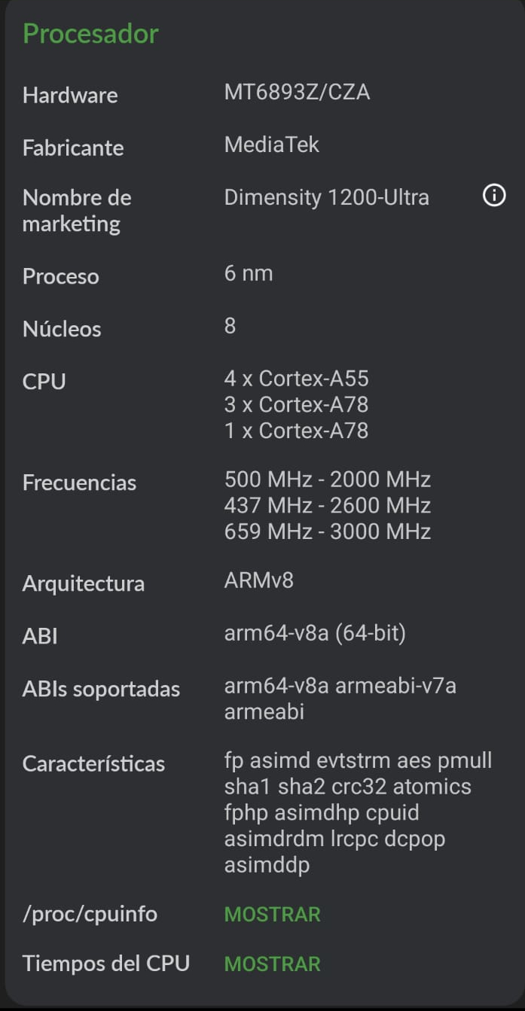
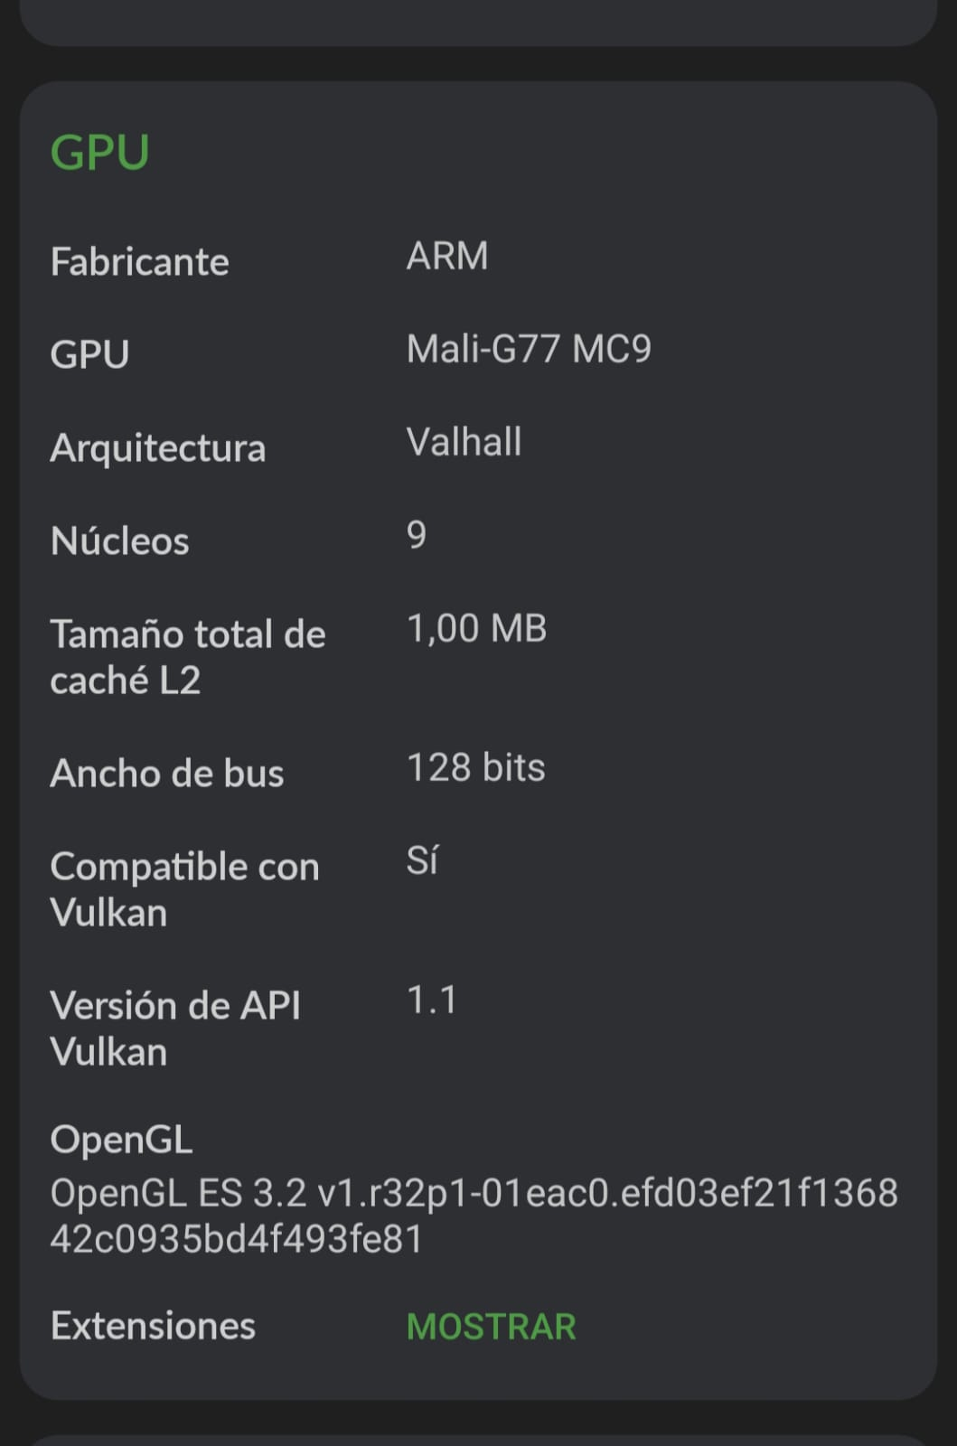
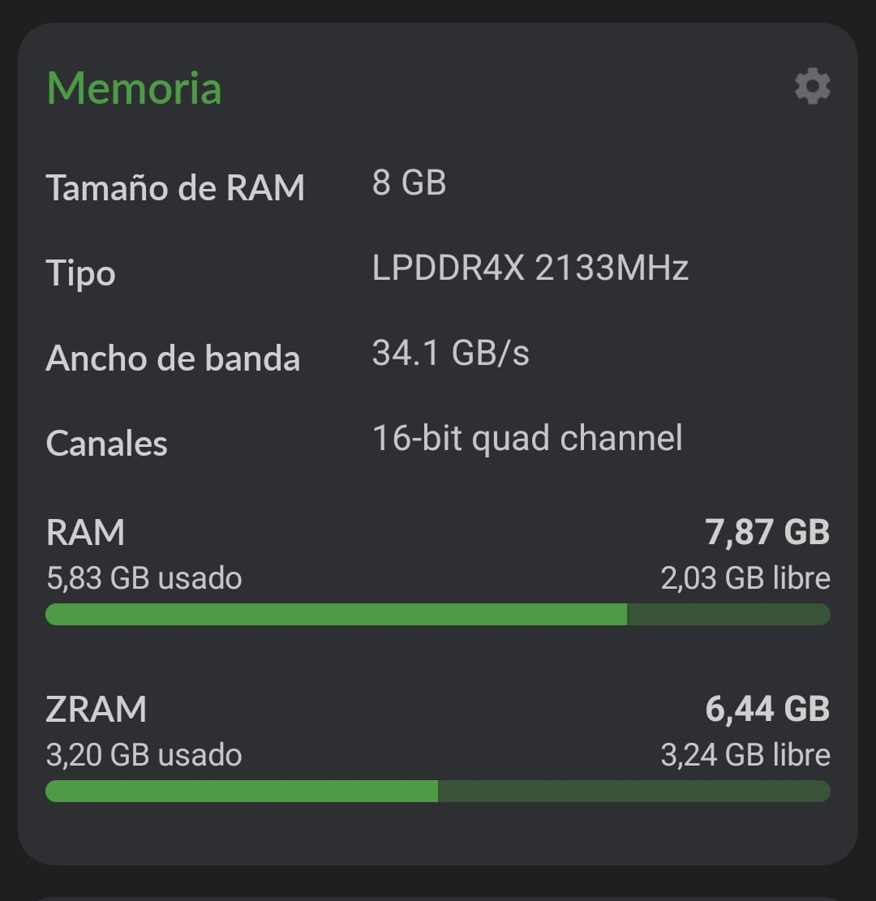
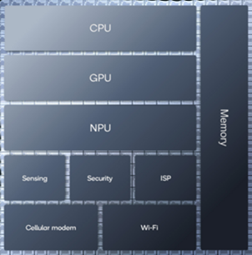
Hardware més específic
SoC
System on a Chip: és la combinació de diferents parts com el CPU, GPU i RAM, entre altres, en un sol circuit.

Slide 3
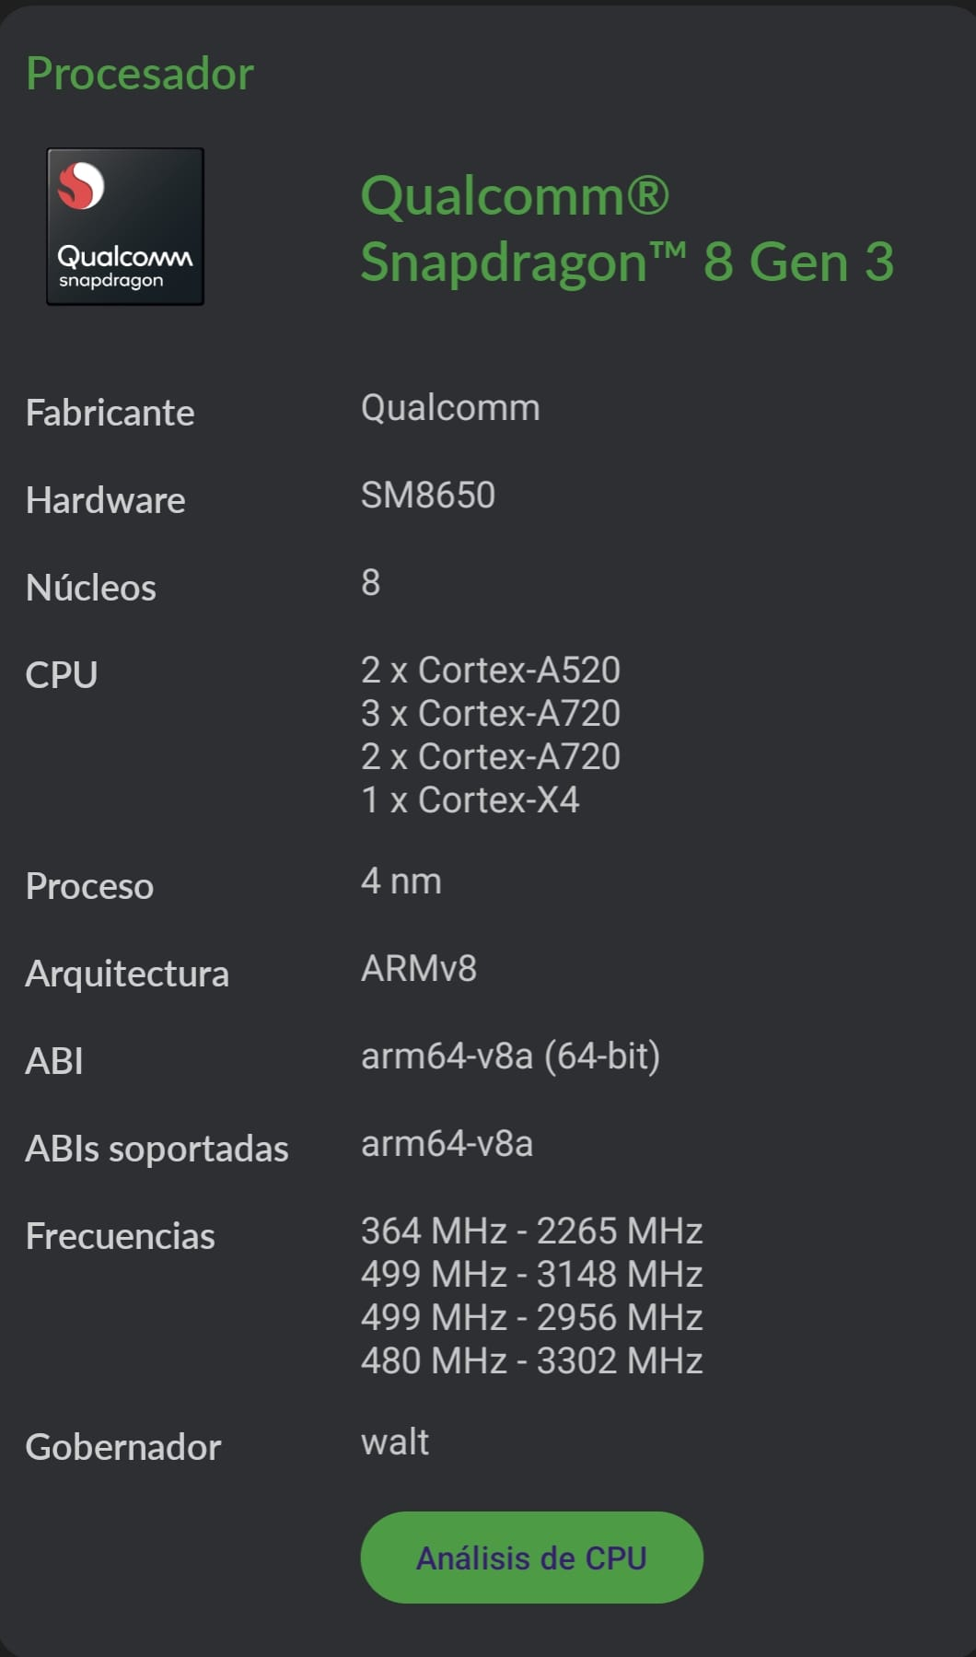
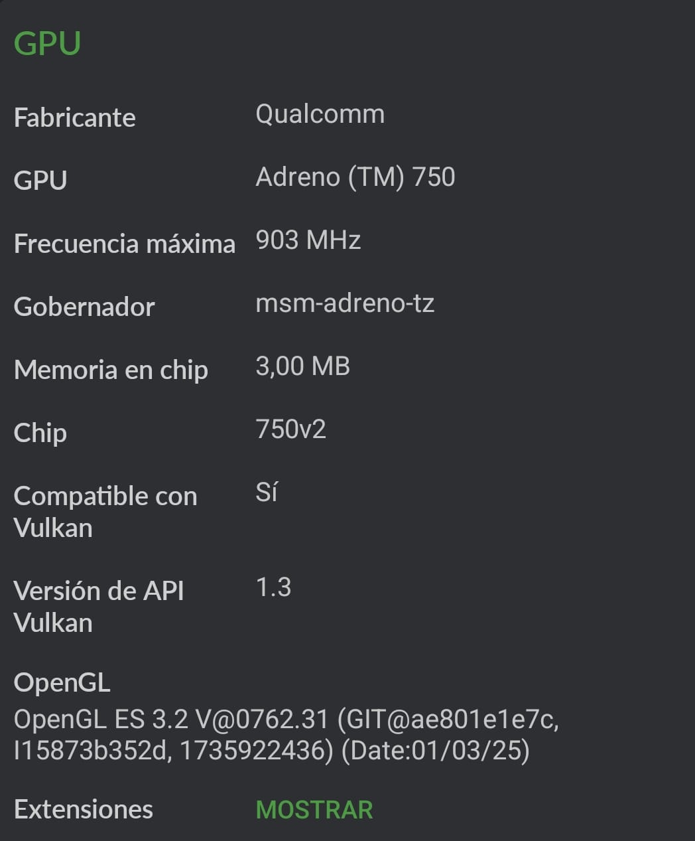
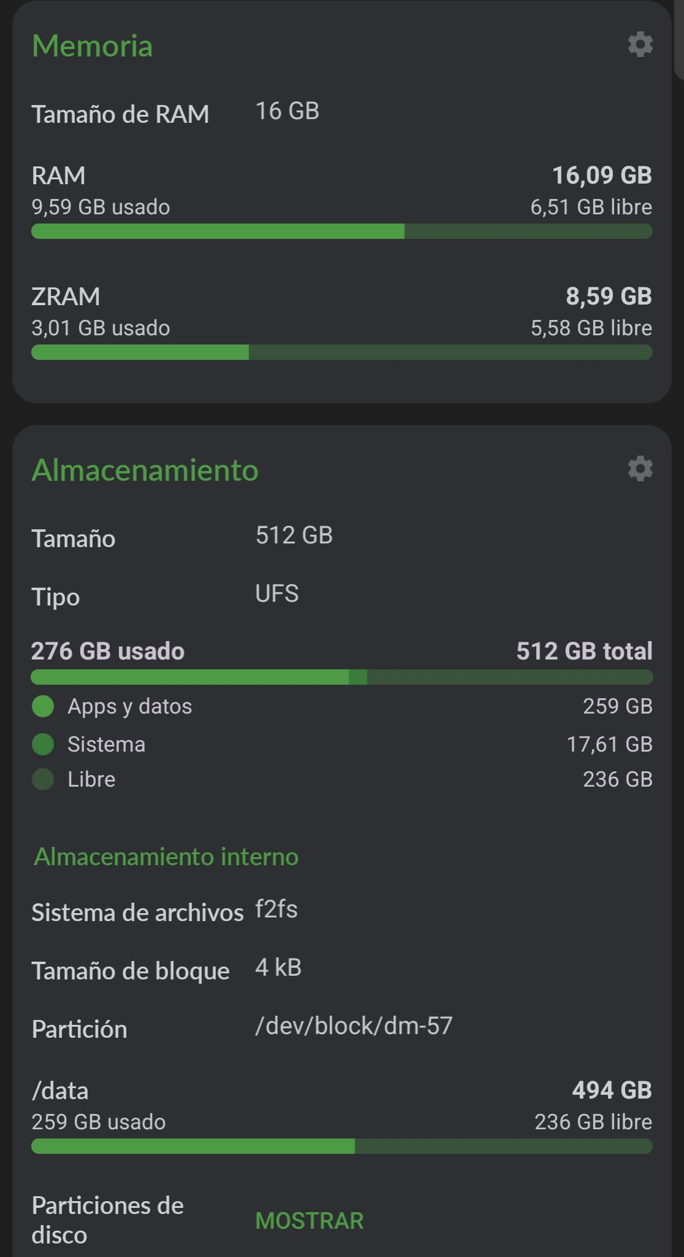
Comparació de hardware
Guillem
Jonathan

Slide 4
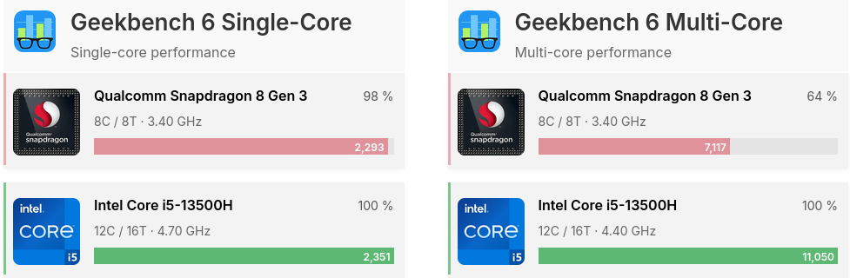
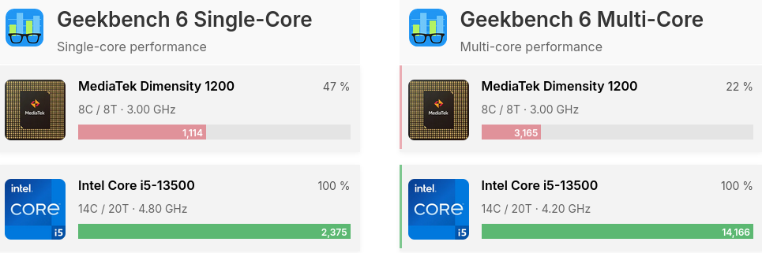
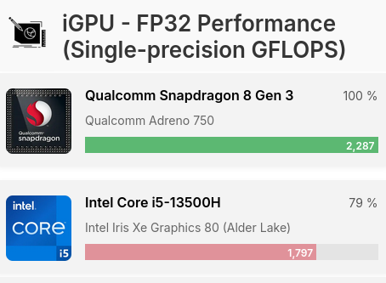
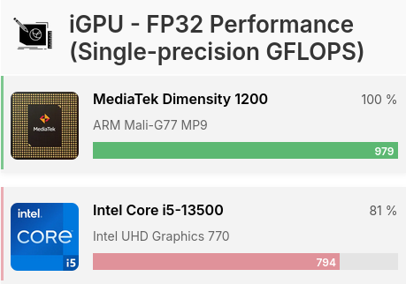
Comparació amb un ordinador

Slide 5
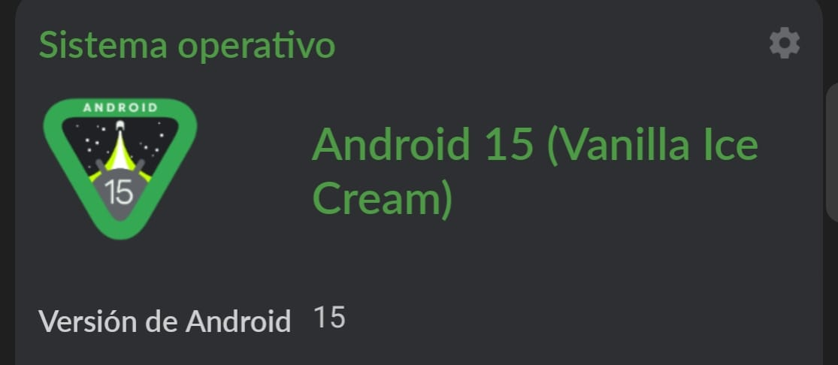
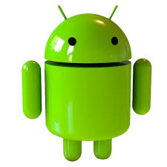

Sistema Operatiu
Android és un sistema operatiu basat en Linux. El meu dispositiu té android 15 i utilitza la MV ART 2.1.0 de Java.
Característiques principals: és de codi obert, fet en capes (nucli, ART, frameworks i apps), compatible amb aplicacions en Java o Kotlin, i s’adapta a molts tipus de dispositius.

Slide 6
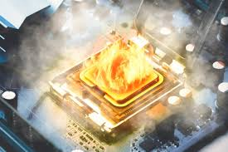
Que fa el sistema cuan te una carrega molt elevada?
Gestió de processos: prioritza els que estan en primer pla i redueix recursos dels que estan en segon pla.
Alliberament de memòria: si falta RAM, mata processos que no s’usen (primer els menys importants).
Planificador del nucli: reparteix el temps de CPU entre processos segons la seua prioritat.
Gestió de bateria i calor: pot reduir freqüències del processador (throttling) per estalviar energia o evitar sobreescalfament.

Slide 7
Quin ús solem donar-li als dispositius mòbils? És el mateix que a un PC? Solem tindre més o menys aplicacions obertes? En quin disposiu solem canviar més d'aplicació?
Guillem
Els mòbils els fem servir per fer coses ràpides i canviar de aplicacions molt, mentre que el PC és més per treballar o jugar i tenir moltes coses obertes de forma simultanea.
Jonathan
Els dispositius movils els utilitze sobre tot per a tarees que necesite fer en qualsevol lloc o jugar en moments de espera fora de casa mentre que el PC és més per treballar i fer investigacións intensives.

Slide 8
Quines creieu que són les implicacions de la gestió de recursos per part del sistema per al desenvolupament d'aplicacions mòbils?
Guillem
La gestió de recursos al mòbil obliga les apps a ser lleugeres, eficients i a saber guardar l’estat, perquè el sistema pot tancar-les o interrompre-les en qualsevol moment.
Jonathan
Es necesari optimitzar el rendiment i tamany de les aplicación movils per la actual manca de recursos en front d’un ordenador. Encara que cada vegada hi han millors dispositius i esta diferència va reduint-se.

Slide 9

Gracies per la atenció!

